Slide 1
Συνέντευξη Δόμησης Καριέρας (Career Construction Interview, CCI)
Ενότητα 3​​
Υποενότητα 2​
Lea Ferrari​
Teresa Maria Sgaramella

Slide 2
Σκοπός της παρουσίασης
Απεικονίστε τη συνέντευξη δόμησης καριέρας
Ανάλυση μιας συνέντευξης
Διερεύνηση ορισμένων περιπτώσεων

Slide 3
Εισαγωγή
Δημιουργημένη από τον Mark L. Savickas , η Συνέντευξη Δόμησης Σταδιοδρομίας (CCI) είναι μια δομημένη συνέντευξη που επιτρέπει στους συμβούλους να συλλέγουν πληροφορίες (μικρο-αφηγηματικές ιστορίες) για να συν-κατασκευάσουν με τους πελάτες το Πορτραίτο Ζωής (μακρο-αφηγηματική ιστορία).
Οι ερωτήσεις της CCI βοηθούν τους πελάτες να αναδείξουν τον τρόπο με τον οποίο έχουν διαμορφώσει τον εαυτό τους, την ταυτότητά τους, την καριέρα τους και το ποιοι επιθυμούν να γίνουν.

Slide 4
Ποια είναι τα θέματα της CCI?
1. Πρότυπα ρόλων
Οι πελάτες περιγράφουν 3 πρότυπα της παιδικής/εφηβικής τους ηλικίας για να αποκαλύψουν στους συμβούλους την αυτοαντίληψή τους.
2. Περιοδικά, ιστοσελίδες, τηλεοπτικές εκπομπές
Αποκαλύπτουν τα είδη των περιβαλλόντων και των δραστηριοτήτων που ενδιαφέρουν τους πελάτες.
Πιο προσωπικά
3. Αγαπημένη ιστορία
Οι πελάτες αφηγούνται μια ιστορία όπου ο κύριος χαρακτήρας αντιμετωπίζει το ίδιο πρόβλημα. Στην ιστορία φαίνεται πώς ο χαρακτήρας αντιμετώπισε το πρόβλημα.
4. Αγαπημένο ρητό
Εκφράζει τις καλύτερες συμβουλές που έχουν οι πελάτες για τον εαυτό τους.
5. Πρώιμες αναμνήσεις
Παρέχουν την ακριβέστερη και σαφέστερη ένδειξη του κεντρικού προβλήματος της ζωής και της ενασχόλησης των πελατών.

Slide 5
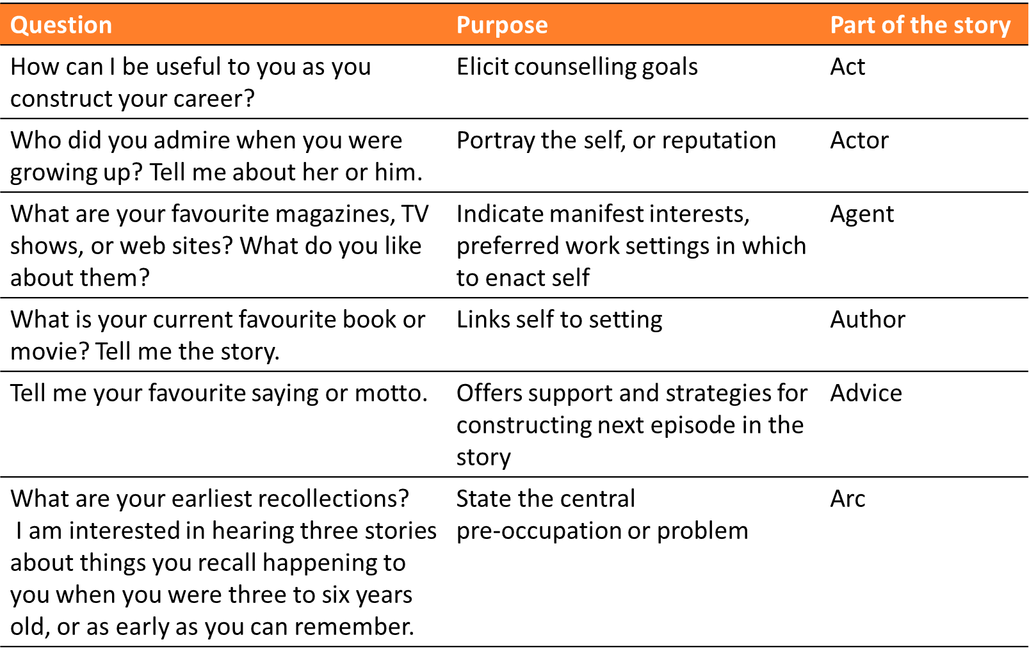
το τι και το γιατί της CCI
From Hartung, P. J. (2015). The career construction interview. In Career Assessment (pp. 115-121). Brill Sense.

Slide 6
CCI : παράδειγμα
Περιγραφή του πελάτη (1/2)
Η Elaine, μια 20χρονη φοιτήτρια πλήρους φοίτησης που μόλις ολοκλήρωσε το χειμερινό εξάμηνο του δεύτερου έτους σπουδών της. Κατά τη διάρκεια του εαρινού εξαμήνου, πρέπει να δηλώσει την ειδικότητά της.
Έχει εξετάσει διάφορες επιλογές, αλλά δεν μπορεί να αποφασίσει:
-προετοιμασία και στη συνέχεια εισαγωγή στην ιατρική σχολή (όπως επιθυμεί η μητέρα της)
-πολιτικός μηχανικός (ευκολότερη) ή χημικός μηχανικός (καλή επιλογή)

Slide 7
CCI παράδειγμα
Οι ενέργειες της Elaine πριν από τη συμβουλευτική για την δόμηση καριέρας
Μίλησε με τον σύμβουλο καριέρας του κολεγίου της, αλλά στη συνέχεια ένιωσε ακόμα πιο αναποφάσιστη.
Ζήτησε πληροφορίες από ένα άλλο κολέγιο όπου έχουν περισσότερο ενσωματωμένους τους υπολογιστές στο πρόγραμμα σπουδών χημικής μηχανικής.
Της άρεσαν οι υπολογιστές και της άρεσε η ιδέα ότι αν μεταφερόταν σε αυτό το κολέγιο θα μπορούσε να ζήσει σε εστία.

Slide 8
Παράδειγμα CCI
Ανάδειξη στόχων συμβουλευτικής
Θέλει να μάθει γιατί δεν μπορεί να επιλέξει ακαδημαϊκή κατεύθυνση
Χρειάζεται βοήθεια για να επιλέξει
Αναρωτιέται αν η ιατρική θα ήταν η σωστή επιλογή για εκείνη

Slide 9
CCΙ: παράδειγμα
CCI απαντήσεις (1/2)
CCI topic | Answer
Πρότυπα ρόλων | Anne of Green Gables: Είχε πνεύμα και ταμπεραμέντο, έθετε στόχους και τους κυνηγούσε, έκανε ό,τι ήθελε, είχε ακεραιότητα και διασκέδαζε. Η ηρωίδα στο βιβλίο A Wrinkle in Time: Οδήγησε τους φίλους της σε μια αναμέτρηση ενάντια σε πλάσματα που προσπαθούσαν να καταλάβουν το μυαλό τους. Σκέφτηκε τρόπους για να μείνουν ενωμένοι και να πολεμήσουν τα πλάσματα. Η Laura, στο βιβλίο Little House on the Prairie: Είχε άγριες ιδέες για πράγματα που έπρεπε να κάνει και της άρεσε να ανταγωνίζεται και να ξεπερνά τους άλλους.
Περιοδικά, βιβλία, Τηλεοπτικές εκπομπές, ιστοσελίδες | Vogue επειδή: αφορά τη μόδα. BusinessWeek: αφορά τις διαφημιστικές καμπάνιες. Details: αφορά τα ανδρικά ρούχα. Laverne and Shirley: κάνουν πράγματα που ξεφεύγουν από τον κανόνα χωρίς να μπλέκουν σε μπελάδες.

Slide 10
CCI παράδειγμα
CCI απαντήσεις (2/2)
CCI topic | Answer
Αγαπημένη ιστορία | Η αναζήτηση της Mary Kay Malloy: η ιστορία του ταξιδιού μιας Ιρλανδής κοπέλας στην Αμερική μόνη της.
Αγαπημένη φράση | "Είμαι περίεργος για τα πράγματα" (από το Curious George) "Κάνε το καλά" (που για εκείνη σημαίνει σχεδόν τέλεια)
Πρώιμη ανάμνηση | Μικρό κορίτσι ενοχλημένο επειδή πρέπει να κάθεται ακίνητο: πηγαίναμε στη Ντίσνεϋλαντ με τους παππούδες μου και τον θείο μου και τη φίλη του. Ήμουν στο πίσω μέρος του τροχόσπιτου και προσπαθούσα να τραγουδήσω και να χορέψω για τη γιαγιά μου. Εκείνη μου είπε να κάτσω κάτω για να μην χτυπήσω. Νευρίασα και τη φίλη του θείου μου στην προσπάθειά μου να της μιλήσω. Προσπαθούσα να μιλήσω αλλά εκείνη πίστευε ότι δεν πρέπει να κινούμαι ταυτόχρονα.

Slide 11
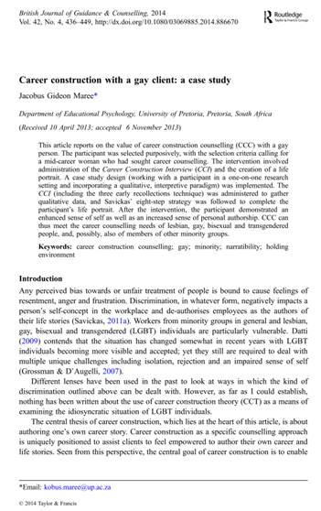
Μελέτη περίπτωσης (1/3)
Maree, J. G. (2014). Δόμηση καριέρας με έναν ομοφυλόφιλο πελάτη: Μια μελέτη περίπτωσης. British Journal of Guidance & Counselling, 42(4), 436-449.

Slide 12
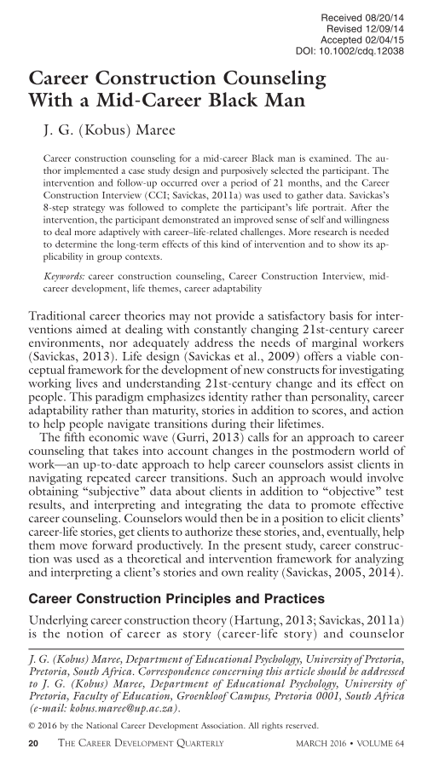
Μελέτη περίπτωσης (2/3)
Maree, J. G. (2016). Συμβουλευτική καριέρας με έναν μαύρο άνδρα στα μέσα της καριέρας του. The Career Development Quarterly, 64(1), 20-34.

Slide 13
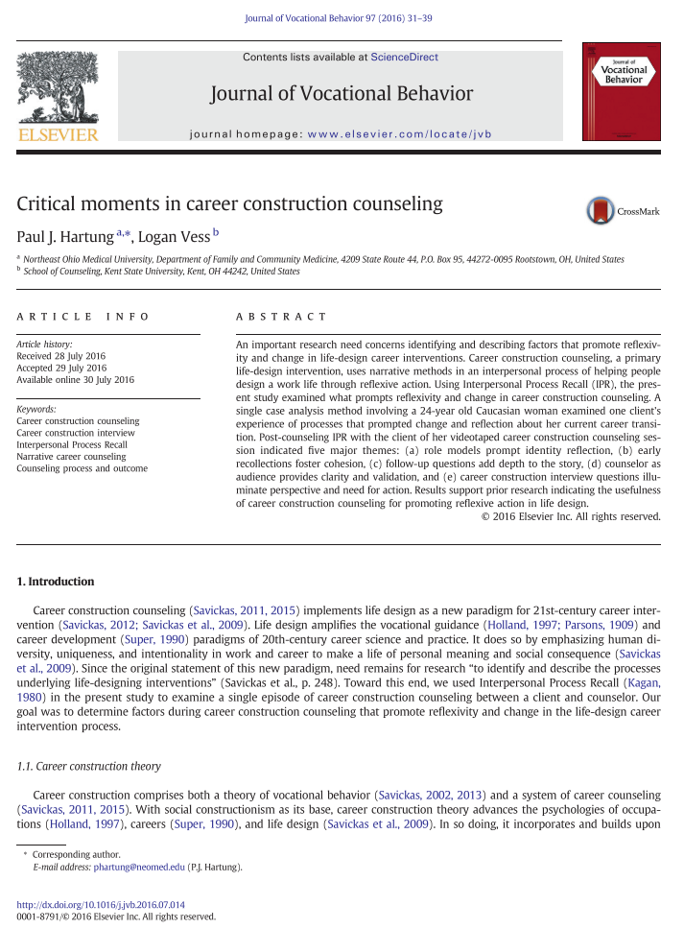
Μελέτη περίπτωσης (3/3)
Hartung, P. J., & Vess, L. (2016). Κρίσιμες στιγμές στη συμβουλευτική καριέρας. Journal of Vocational Behavior, 97, 31-39..

Slide 14
Κάποιες πηγές
Savickas, M. L. (2011). Career counseling. Washington, DC: American Psychological Association Books.
Savickas, M. L. (2013). Career construction theory and practice. In S. D. Brown & R. W. Lent (Eds.), Career development and counseling: Putting theory and research to work (2nd ed., pp. 147–183). Hoboken, NJ: John Wiley.
Hartung, P. J. (2015). The career construction interview. In Career Assessment (pp. 115-121). Brill Sense.
Savickas, M. (2015). Life-design counseling manual. Mark L. Savickas.

Slide 15
Ερωτήσεις περίληψης
Τι είναι η Συνέντευξη Δόμησης Καριέρας (CCI);
ποια είναι τα κύρια θέματα της CCI;
Ποιος είναι ο σκοπός των ερωτήσεων CCI;
Ποιο είναι το μέρος της ιστορίας που εξετάζεται από το CCI;

Slide 16
Ερωτήσεις?

